Slide 1


Escuela Nacional de Salud Pública de CUBA
La Formación en Salud Pública en el Pregrado
mayo 2017
Dr. Carlos Raúl del Pozo Cruz
Subdirector ENSAP CUBA
carlos@ensap.sld.cu
Notes:
1

Slide 2
ALGUNOS ANTECEDENTES DE LA FORMACIÓN DE MÉDICOS EN CUBA
Inicio de estudios de Medicina en Cuba (1726). Surgimiento Universidad
de La Habana (1728).
Inicio de la enseñanza de la higiene, la epidemiología y la administración
de salud en el pregrado (1842).
Surgimiento de la “Escuela Nacional de Salud Pública” (1927).
Reforma Universitaria. Inicio de la formación masiva de profesionales y técnicos de la salud (1962).
Creación del Ministerio de Educación Superior. Responsabilizado el MINSAP
con la formación de su propio capital humano específico (1976).

Slide 3
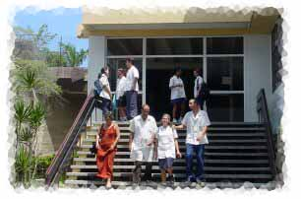
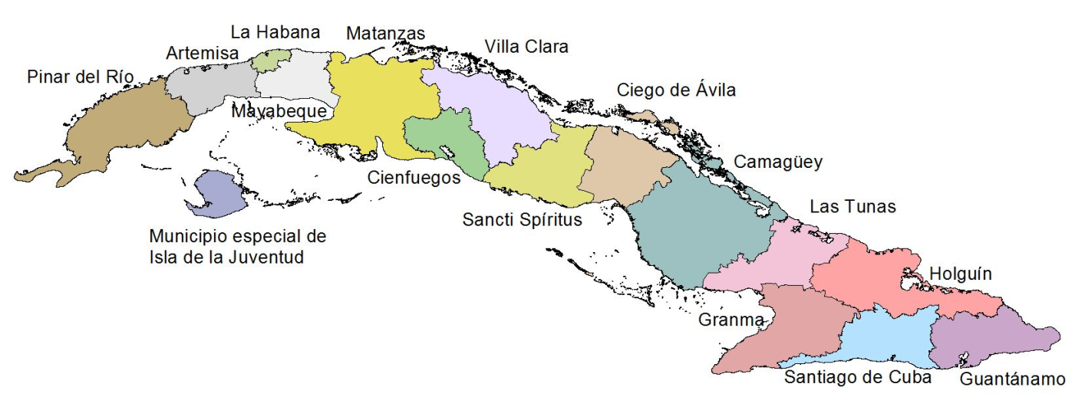
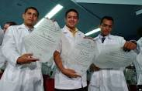
RED DE UNIVERSIDADES DE CIENCIAS MÉDICAS
13 UNIVERSIDADES DE CIENCIAS MÉDICAS:
25 FACULTADES DE CIENCIAS MÉDICAS
4 FACULTADES DE ESTOMATOLOGÍA
1 FACULTAD DE ENFERMERÍA
1 FACULTAD DE TECNOLOGÍA
3 FACULTADES DE TECNOLOGÍA-ENFERMERÍA
1 FACULTAD PREPARATORIA
15 FILIALES DE CIENCIAS MÉDICAS
1 ESCUELA LATINOAMERICANA DE MEDICINA
Notes:
3
3
3
3

Slide 4
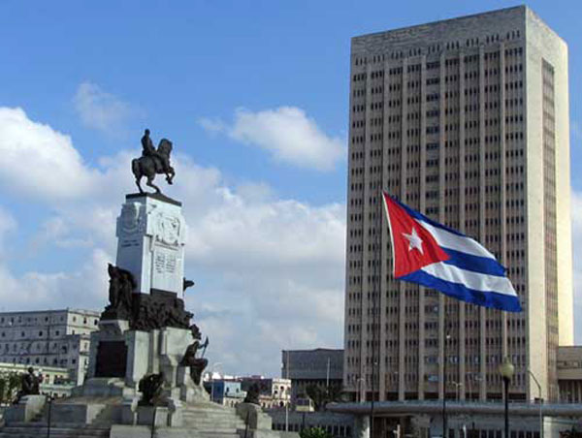

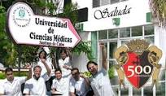
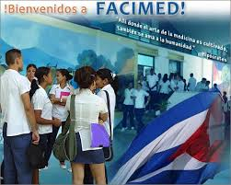

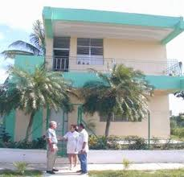
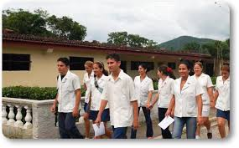
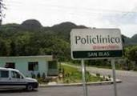
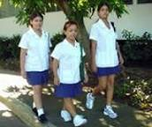
ESCENARIOS DOCENTES
DESCONCENTRADAS
ESCENARIOS - DIFERENTES INSTITUCIONES ACREDITADAS
Notes:
Las universidades médicas son parte integrante del SNS, y por ello contemplan además de las funciones establecidas mundialmente, la de estar comprometidas con la identificación y solución de los problemas de salud del territorio donde se encuentran enclavadas. Están desconcentradas y desarrollan sus procesos sustantivos no sólo en sus instalaciones, sino que utilizan los escenarios que le ofrecen las diferentes instituciones y unidades acreditadas docentemente del SNS, con énfasis en las de la atención primaria de salud.

Slide 5
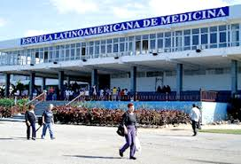
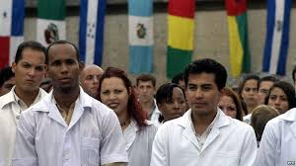
PROFESORES Y ESTUDIANTES
Del 1959-2015
Graduados 151 783 médicos, de ellos 39 000
médicos extranjeros de 121 países, ELAM 24 400
CURSO 2016-17
35 171 docentes
60 093 estudiantes de medicina
9 282 extranjeros de 122 nacionalidades

Slide 6
CARACTERIZACIÓN DEL PLAN DE ESTUDIO ACTUAL DE MEDICINA.
Universidad científica, tecnológica y humanista, dirigida a preservar, desarrollar y promover la cultura de la humanidad.
Modelo pedagógico de <Perfil amplio>
Unidad Instrucción/Educación
Vínculo Estudio/Trabajo
Prioridad esencialidades de los contenidos: Invariantes. Profesor como facilitador. Independencia cognoscitiva
Relevancia del trabajo metodológico
Enfoque en sistema:
Integración vertical: Disciplinas académicas
Integración horizontal: Años académicos
TRANSFORMACIÓN, PERTINENCIA Y PERFECCIONAMIENTO

Slide 7
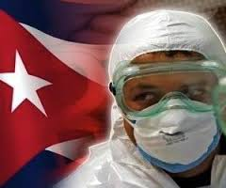
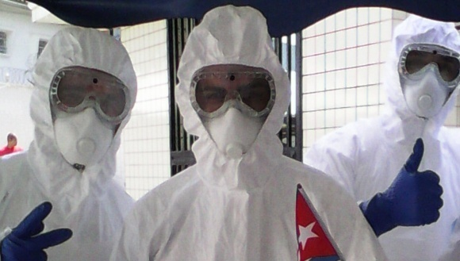
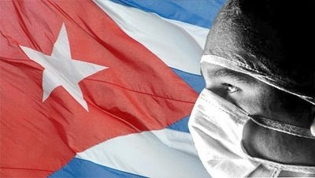
CARACTERIZACIÓN DEL PLAN DE ESTUDIO ACTUAL DE MEDICINA.
Formación continua
Pregrado perfil amplio, mayor articulación del pregrado y el posgrado
Preparación para el empleo
Formación postgrado-educación permanente
Calidad en la formación. Excelencia y pertinencia:
Intrínseca de los procesos
En el desarrollo local
Flexibilidad curricular
Mayor racionalidad en el diseño
Mayor integración entre actividades académicas, laborales e investigativas
Educación en el trabajo
Fortalecimiento de la formación humanista
PLANES DE ESTUDIO MODELOS DE ATENCIÓN DE LOS SERVICIOS DE SALUD

Slide 8
PRINCIPALES FORMAS DE EDUCACIÓN EN EL TRABAJO
La atención ambulatoria
Discusión diagnóstica
Visita de terreno
El pase de visita
Ingreso domiciliario
La guardia médica
Análisis de la situación de salud
Actividades quirúrgicas
Participación en campaña antivectorial
Actividades gineco/obstétricas
POBLACIÓN:
CULTURA QUE AVALA LA EDUCACIÓN EN EL TRABAJO
CONFIANZA EN EL SNS Y SUS PROFESIONALES

Slide 9
FORMACIÓN EN SALUD PÚBLICA. PLAN DE ESTUDIO DE MEDICINA
AÑO | DISCIPLINAS 1er SEMESTRE | DISCIPLINAS 2do SEMESTRE
Primer año | Introducción a la Medicina General Integral Filosofía y Sociedad I y II Informática | Promoción de Salud Filosofía y Sociedad II Estadística Descriptiva y Sanitaria
Segundo año | Prevención en Salud Metodología de la Investigación e Introducción a la Inferencia Estadística | Medicina Comunitaria Microbiología y Parasitología Psicología Médica I
Tercer año | Propedéutica Clínica y Semiología Médica Psicología médica II | Medicina Desastre I
Cuarto año | Medicina Desastre II
Quinto año | Medicina General Integral Salud Pública Ética Médica Medicina Desastres III
Sexto año | Medicina General Integral | Curso Medicina Tropical
Formación integral multi, inter y transndisciplinaria
Estrategias Curriculares

Slide 10
Las Estrategias Curriculares
Abordajes pedagógicos para lograr competencias y modos de actuación profesional claves en la formación integral multi, inter y transndisciplinaria , que no son posible alcanzar con profundidad desde una disciplina, ni siquiera con planes de estudio parcialmente integrados y requieren la participación de más de una de las unidades curriculares de la carrera.
Investigación e Informática Médica
Educativa
Idioma Inglés
ESTRATEGIAS CURRICULARES
Actuación Médico Legal
Medicina Natural
y Tradicional
Salud Pública y Salud Ambiental
Formación Pedagógica

Slide 11
ESTRATEGIAS CURRICULARES. PROPÓSITOS
Los egresados sean capaces de:
Utilizar de forma pertinente las TIC en función de sus tareas profesionales.
Comunicarse en idioma Inglés.
Proyectar el pensamiento económico en su desempeño profesional.
Aplicación de los enfoques modernos de dirección.
Utilizar adecuadamente la información científico-técnica en la solución de sus problemas profesionales
Conducir procesos de formación (formación pedagógica).

Slide 12
Los egresados sean capaces de:
Garantizar una adecuada actuación medico legal en las diversas situaciones que se presenten en el curso de su actividad profesional.
Utilizar de manera oportuna y suficiente la medicina natural y tradicional (MNT) en correspondencia con la prioridad que se le atribuye en el sistema de salud.
Aplicar el enfoque epidemiológico a los problemas de salud, fundamentalmente en acciones de prevención, promoción de salud, prevención, recuperación y la rehabilitación con vistas a solucionar problemas de salud.
Proyectar el pensamiento salubrista con enfoque ambientalista en su desempeño profesional.
IMPRESCINDIBLE LA PROFESIONALIZACIÓN DE LOS FORMADORES EN
SALUD PÚBLICA

Slide 13
Muchas Gracias

